Slide 1
ΣΕΙΣΜΟΙ-ΗΦΑΙΣΤΕΙΑ
Κοινη αιτία δημιουργίας των δύο φαινομένων

Slide 2
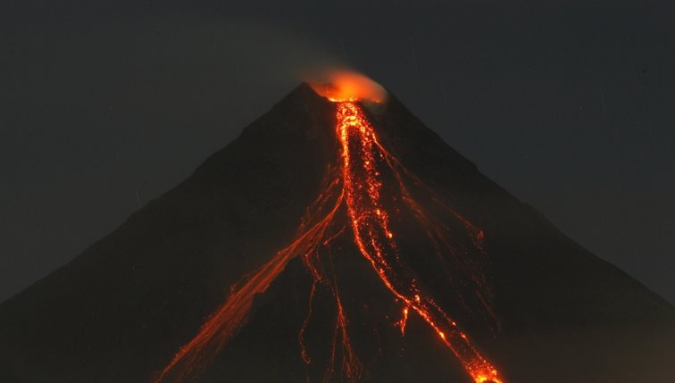
Ορισμός
Ηφαίστειο ονομάζουμε μια γεωλογικη δομή η οποία συνοδεύεται από έκλυση μαγματος συνοδεία εκρήξεων και έκλυση αερίων

Slide 3
Αιτία δημιουργίας ηφαιστείων Η κίνηση των πλακών
Όπως ξέρουμε η λιθόσφαιρα της γης είναι σπασμένη σε 7 μεγάλες πλάκες που ονομάζονται λιθοσφαιρικές πλάκες
Οι λιθοσφαιρικές πλάκες είναι δυνατόν να κινούνται ως εξής:
Συγκλινοντας οπότε η μία πλάκα βυθίζεται κάτω από την άλλη Αποκλινοντας
Κινούμενες πλευρικά δηλαδή να ολισθαίνουν

Slide 4
Σύγκλιση αφρικανικής πλάκας με την ευρασιατική πλάκα

Slide 5
Απόκλιση πλακών Δημιουργία Ατλαντικού

Slide 6
Το ελληνικό ηφαιστειακό τόξο
Η Ελλάδα βρίσκεται στο σημείο σύγκλισης δύο τεκτονικών πλακών,και εξαιτίας της κίνησης που αυτές κάνουν, δημιουργείται στην ευρύτερη περιοχή σεισμική αλλά και ηφαιστειακή δραστηριότητα, ανάμεσα στα άλλα. Στον ελλαδικό χώρο ηφαιστειακή δραστηριότητα βρίσκουμε κατά μήκος του ηφαιστειακού τόξου του νοτίου Αιγαίου και της Πελοποννήσου. Το ηφαιστειακό τόξο ξεκινάει στα βόρεια από το Σουσάκι Κορινθίας, διαπερνά τα Μέθανα, τον Πόρο και την Αίγινα, συνεχίζει σε Μήλο και Κίμωλο, Σαντορίνη και καταλήγει στην Νίσυρο και την Κω. Τα ηφαίστεια, τα πετρώματα που συνδέονται με αυτά και η μορφολογία του τοπίου δίνουν ιδιαίτερα στοιχεία σε καθέναν από αυτούς τους τόπους

Slide 7
Το ηφαιστειακό τόξο του Αιγαίου

Slide 8
Το ηφαιστειακό τόξο του Αιγαίου

Slide 9
Το Ελληνικό τόξο

Slide 10
Νίσυρος

Slide 11
Νίσυρος

Slide 12
Νίσυρος

Slide 13
Μέθανα

Slide 14
Μηλος

Slide 15
Μήλος

Slide 16
Σαντορίνη

Slide 17
Λέσβος Απολιθωμένο δάσος

Slide 18
Λέσβος Απολιθωμένο δάσος

Slide 19
Χιος

Slide 20
Χίος

Slide 21
Σουσάκι

Slide 22
ΣΕΙΣΜΟΣ
Σεισμός είναι η δόνηση (το τράνταγμα) του εδάφους που οφείλεται στη θραύση πετρωμάτων.
Είναι το στιγμιαίο αποτέλεσμα μιας μακροχρόνιας διεργασίας με την οποία συσσωρεύεται δυναμική ενέργεια σε περιοχές της λιθόσφαιρας, οι οποίες καταπονούνται από την πίεση που προκαλεί η μετακίνηση των λιθοσφαιρικών πλακών.

Slide 23
ΑΘΗΝΑ 1999

Slide 24
ΑΛΒΑΝΙΑ

Slide 25
ΤΟΥΡΚΙΑ

Slide 26
ΙΤΑΛΙΑ

Slide 27
ΚΕΦΑΛΛΟΝΙΑ 1953

Slide 28
Πηγές
https://youtu.be/kXLwP5iYPSM
https://youtu.be/i3efup2wtAw
http://photodentro.edu.gr/lor/r/8521/3297
http://www.gein.noa.gr/el/
https://www.oasp.gr/

